Slide 1
Estrutura das Palavras
• Morfologia: parte da gramática que estuda as palavras e sua classificação.
• Morfema: unidade mínima da palavra que é indivisível e possui significado.

Slide 2
Estrutura das Palavras
• Morfema - classificação:
• A- Morfemas lexicais: referentes aos conceitos do mundo biossocial. São praticamente ilimitados, pois podem sempre surgir novas palavras. Ex.: amar, beber, comer.

Slide 3
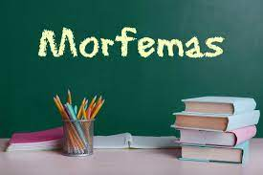
Estrutura das Palavras
• Morfema - classificação:
• A- Morfemas gramaticais: são aqueles que se juntam aos lexicais para lhes dar noções puramente gramaticais. Ex: amou, amava, comerá.

Slide 4
Estrutura das Palavras
• Morfema gramaticais e lexicais:
Morfema Gramatical | Morfema Lexical | Morfema Gramatical | Morfema Gramatical | Morfema Gramatical
----------------- | Bel Base do significado | íssim Sufixo de grau superlativo | a Desinência do gênero feminino | s Desinência de número plural
In Prefixo | feliz Base do Significado | mente Sufixo | ----------------- | -----------------
Des Prefixo | respeit Base do Significado | á Vogal Temática | va Desinência de modo e tempo | mos Desinência de número e pessoa

Slide 5
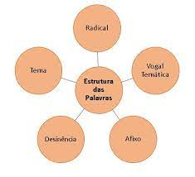
Estrutura das Palavras
• Assim, concluímos que a estrutura da palavra é formada por vários tipos de morfemas:

Slide 6
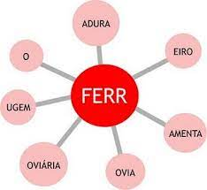
Estrutura das Palavras
• Os morfemas podem ser:
• A- Radical (morfema lexical): é a parte do significado relacionada à significação externa da língua e pode ser encontrada pela supressão dos morfemas gramaticais.

Slide 7
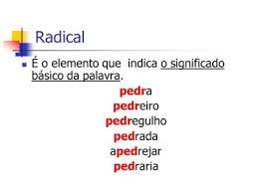
Estrutura das Palavras
• Os morfemas podem ser:
• A- Radical (morfema lexical): é a parte do significado relacionada à significação externa da língua e pode ser encontrada pela supressão dos morfemas gramaticais.

Slide 8
Estrutura das Palavras
• Os morfemas podem ser:
• B- Desinências (morfemas gramaticais): são morfemas de valor gramatical que indicam flexão de gênero, número, pessoa, tempo e modo. Podem ser nominais e verbais.

Slide 9
Estrutura das Palavras
• Os morfemas podem ser:
• B.1- Desinências Nominais: morfemas que indicam gênero e número de nomes (substantivos, adjetivos e certos pronomes).

Slide 10
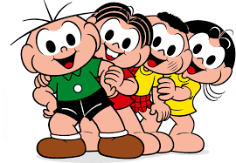
Estrutura das Palavras
• Os morfemas podem ser:
• B.1- Desinências Nominais: morfemas que indicam gênero e número de nomes (substantivos, adjetivos e certos pronomes).
Desinência nominal de gênero:
• Masculino: 0 (menino);
• Feminino: a (menina);

Slide 11
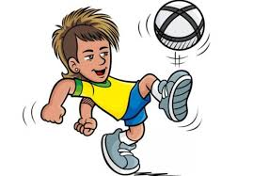
Estrutura das Palavras
• Os morfemas podem ser:
• B.1- Desinências Nominais: morfemas que indicam gênero e número de nomes (substantivos, adjetivos e certos pronomes).
Desinência nominal de número:
• Singular: 0 (menino);
• Plural: s (meninos);

Slide 12
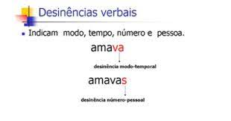
Estrutura das Palavras
• Os morfemas podem ser:
• B.2- Desinências Verbais: morfemas que indicam modo, tempo, número e pessoa dos verbos.

Slide 13
Estrutura das Palavras
• Os morfemas podem ser:
• B.2- Desinências Verbais: morfemas que indicam modo, tempo, número e pessoa dos verbos.
AM/A/SSE/M
Desinência Modo-Temporal
Desinência Número-Pessoa

Slide 14
Estrutura das Palavras
• Os morfemas podem ser:
• B.2- Desinências Verbais: morfemas que indicam modo, tempo, número e pessoa dos verbos.
CANT/A/RÍA/MOS
Desinência Modo-Temporal
Desinência Número-Pessoa

Slide 15
Estrutura das Palavras
• Os morfemas podem ser:
• B.2- Desinências Verbais: morfemas que indicam modo, tempo, número e pessoa dos verbos.
DES/LIG/A/RÁ/S
Desinência Modo-Temporal
Desinência Número-Pessoa

Slide 16
Estrutura das Palavras
• C- Vogal temática: é a que se acrescenta a um radical para formar um tema.
• D- Tema: Radical + vogal temática.
AM + A
BEB + E
PART + I

Slide 17
Estrutura das Palavras
• C- Vogal temática: podem ser:
• Nominais: -a, -e, -o acompanhando substantivos e adjetivos (sala, mestre, rico);
• Verbais: -a, -e, -i formando as três conjugações dos verbos (comprar, perder, sair);

Slide 18
Estrutura das Palavras
• E- Afixos: morfemas que entram na derivação para a formação de palavras novas. Podem ser:
• Prefixos: refazer, infeliz, desfazer;
• Sufixos: felizmente, brasileiro, papelada;

Slide 19
Formação das Palavras
• São os principais processos de formação de palavras:
• Composição;
• Derivação;
• Redução;
• Onomatopeia;
• Hibridismo;
• Sigla.

Slide 20
Formação das Palavras
• Composição: criação de uma palavra pela união de dois ou mais radicais.
Ex.: olho-de-sogra (olho + sogra);
Ex.: aguardente (água + ardente);
Ex.: guarda-roupa (guardar + roupa);
Ex.: pombo-correio (pombo +correio).

Slide 21
Formação das Palavras
• Composição: são dois os tipos de composição:
a) Composição por justaposição: quando os radicais mantêm a sua integridade fonética.
Ex.: girassol (gira + sol);
Ex.: malmequer (mal + me + quer);
Ex.: guarda-noturno (guardar + noturno);

Slide 22
Formação das Palavras
• Composição: são dois os tipos de composição:
b) Composição por aglutinação: quando os radicais perdem um ou mais elementos.
Ex.: planalto (plano + alto);
Ex.: embora (em + boa + hora);
Ex.: vinagre (vinho + acre);

Slide 23
Formação das Palavras
• Derivação – tipos:
a) Derivação prefixal: formar palavras pela adição de um prefixo a um radical.
Ex.: coexistir (co + existir);
Ex.: infeliz (in + feliz);
Ex.: desfazer (des + fazer);

Slide 24
Formação das Palavras
• Derivação – tipos:
b) Derivação sufixal: formar palavras pela adição de um sufixo a um radical.
Ex.: carinhoso (carinh + oso);
Ex.: felizmente (feliz + mente);
Ex.: doidice (doid + ice);

Slide 25
Formação das Palavras
• Derivação – tipos:
c) Derivação parassintética: formar palavras pela adição simultânea de um prefixo e de um sufixo a um radical.
Ex.: entristecer (en + trist + ecer);
Ex.: infelizmente (in + feliz + mente);
Ex.: desalmado (des + alm + ado);

Slide 26
Formação das Palavras
• Derivação – tipos:
d) Derivação regressiva: formar palavras pela supressão de elementos finais existentes nas palavras primitivas.
Ex.: asco (de asqueroso);
Ex.: pesca (de pescar);
Ex.: caça (de caçar);

Slide 27
Formação das Palavras
• Derivação – tipos:
e) Derivação imprópria: mudança da classe gramatical de uma palavra, mantendo-se sua forma, uma vez que não há acréscimos de afixos.
Ex.: Comício monstro;
Ex.: Calça rosa;
Ex.: Greve relâmpago;

Slide 28
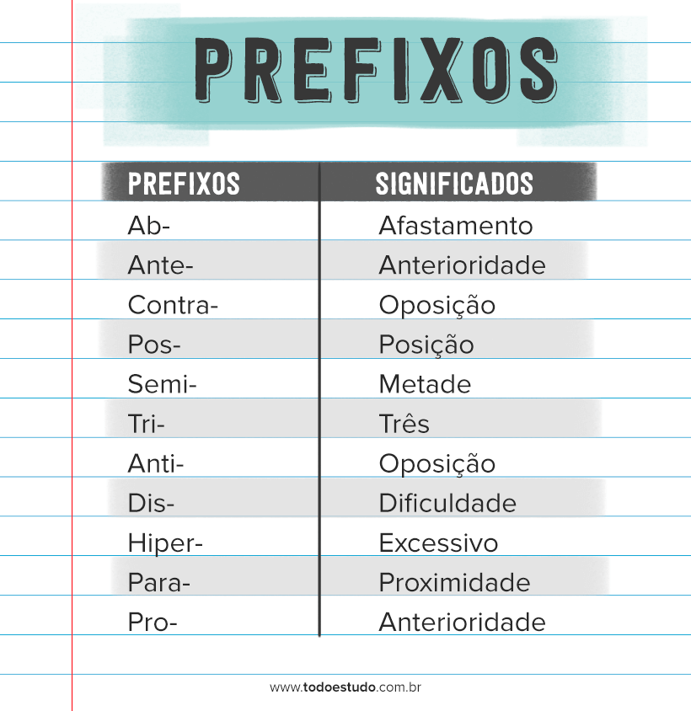
Formação das Palavras

Slide 29
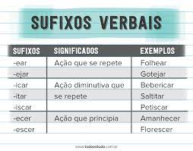
Formação das Palavras

Slide 30
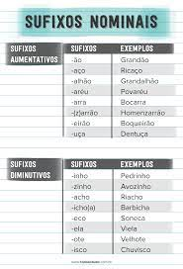
Formação das Palavras

Slide 31
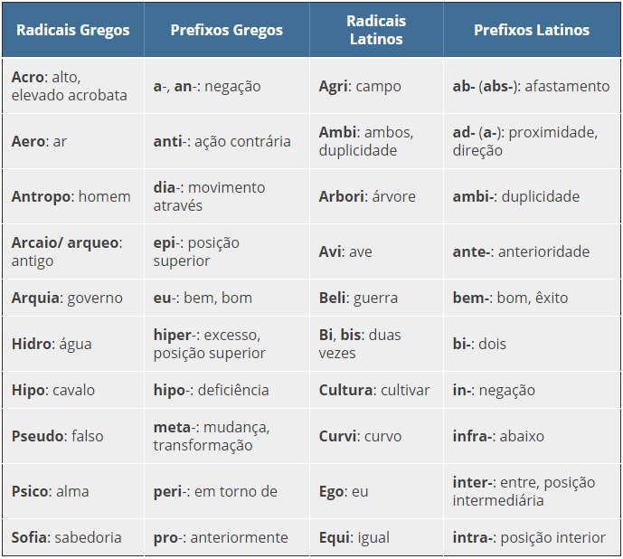
Formação das Palavras

Slide 32
Formação das Palavras
• c) Redução: eliminação de sílaba(s) de determinada palavra, que ainda assim mantém a sua significação original.
Ex.: foto (de fotografia);
Ex.: moto (de motocicleta);
Ex.: quilo (de quilograma);
Ex.: cine (de cinema);

Slide 33
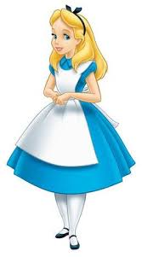
Formação das Palavras
• d) Onomatopeia: palavra que procura imitar sons ou ruídos.
Ex.: miau (de gato);
Ex.: tique-taque (de relógio);
Ex.: au-au (de cachorro);
Ex.: tchibum (de mergulho);

Slide 34
Formação das Palavras
• e) Hibridismo: consiste na formação de palavras novas a partir de elementos de línguas diferentes.
Ex.: automóvel (auto (grego) + móvel (latim));
Ex.: futebolista (futebol (inglês) + ista (português));
Ex.: goiabeira (goiaba (tupi) + eira (português));

Slide 35
Formação das Palavras
• e) Sigla: consiste no emprego das letras ou das sílabas iniciais das palavras que nomeiam instituições várias, doenças, etc.
Ex.: ONU (Organização das Nações Unidas);
Ex.: CLT (Consolidação das Leis do Trabalho);
Ex.: IBGE (Instituto Brasileiro de Geografia e Estatística);

Slide 36
Formação das Palavras
1) Assinale a alternativa que corresponda ao elemento que contém o significado básico da palavra:
a) desinência.
b) radical.
c) tema.
d) afixo.
e) consoante de ligação.

Slide 37
Formação das Palavras
2) Marque a alternativa incorreta com relação à classificação dos elementos mórficos destacados nas palavras:
a) Planejam – M – desinência número-pessoal.
b) Vejo – O – desinência modo-temporal.
c) Bonita – A – desinência de gênero.
d) Embelezar – EM – prefixo.
e) Lealdade – DADE – prefixo.

Slide 38
Formação das Palavras
3) (Fuvest-SP) Assinalar a alternativa que registra a palavra que tem o sufixo formador de advérbio:
a) desesperança. b) pessimismo. c) empobrecimento. d) extremamente. e) sociedade.

Slide 39
Formação das Palavras
4) Eis que abaixo se evidencia o refrão da música “Cabelo”, de Jorge Ben Jor e Arnaldo Antunes. Com base na análise deste, procure responder ao que se pede:
Cabelo, cabeleira Cabeluda, descabela Cabelo, cabeleira Cabeluda, descabelada...
Disponível em: http://letras.terra.com.br/jorge-ben-jor/86143/
a) Entre os elementos que formam a estrutura de uma palavra, há um elemento comum a vários vocábulos, denominado de radical. Identifique-o no fragmento em questão. b) Percebemos que a partir desse mesmo radical alguns elementos a ele se juntaram, formando novas unidades de significação. Com base nesse pressuposto, retrate-os.

Slide 40
Formação das Palavras
4) Eis que abaixo se evidencia o refrão da música “Cabelo”, de Jorge Ben Jor e Arnaldo Antunes. Com base na análise deste, procure responder ao que se pede:
Cabelo, cabeleira Cabeluda, descabela Cabelo, cabeleira Cabeluda, descabelada...
a) Mediante análise do referido fragmento, identificamos que o radical se materializa por “cabel-”.
b- CABELO CABELEIRA DESCABELADA CABELUDA DESCABELA
Por meio de tal representação, o que se pôde constatar é que os morfemas em destaque se juntaram ao radical e, a partir dessa junção, formaram novas unidades de significação.

Slide 41
Formação das Palavras
5) (UFSCar-SP - adaptada) Assinale a alternativa em que o elemento mórfico em destaque está corretamente analisado:
a) menina (-a) – desinência nominal de gênero. b) vendeste (-e) – vogal de ligação. c) gasômetro (-ô-) – vogal temática de segunda conjugação. d) amassem (-sse-) – desinência de segunda pessoa do plural. e) cantaríeis (-is) – desinência do imperfeito do subjuntivo.

Slide 42
Formação das Palavras
6) (UFSC) Aponte a alternativa cujas palavras são respectivamente formadas por justaposição, aglutinação e parassíntese:
a) varapau - girassol – enfaixar.
b) pontapé - anoitecer – ajoelhar.
c) maldizer - petróleo – embora.
d) vaivém - pontiagudo – enfurece.
e) penugem - plenilúnio – despedaça.

Slide 43
Formação das Palavras
7) O mesmo processo de formação da palavra "feminismo” é observado em:
a) envelhecer.
b) envergonhados.
c) desapontado.
d) cruelmente.
e) infraestrutura.

Slide 44
Formação das Palavras
8) Escreva o significado das siglas por extenso:
a) FGTS –
b) CNH –
c) CBF –
d) CPF –
e) BNDES –
f) MASP –
g) CEP –
h) CPI –
i) OMS –
j) INSS –
k) OAB –

Slide 45
Formação das Palavras
8) Escreva o significado das siglas por extenso:
a) FGTS – Fundo de Garantia do Tempo de Serviço.
b) CNH – Carteira Nacional de Habilitação.
c) CBF – Confederação Brasileira de Futebol.
d) CPF – Cadastro de Pessoas Físicas.
e) BNDES – Banco Nacional de Desenvolvimento Econômico e Social.
f) MASP – Museu de Arte de São Paulo.
g) CEP – Código de endereço postal.
h) CPI – Comissão Parlamentar de Inquérito.
i) OMS – Organização Mundial da Saúde.
j) INSS – Instituto Nacional de Seguro Social.
k) OAB – Ordem dos Advogados do Brasil.

Slide 46
Formação das Palavras
9) Classifique os processos de formação de palavras: composição por justaposição ou por aglutinação, derivação prefixal, sufixal, parassintética, regressiva ou imprópria.
A- Arquiduquesa:
B- Pincelada:
C- Envelhecer:
D- Fuga:
E- Jeito moleque:
F- Passatempo:
G- Paraquedas:
H- Lobisomem:
I- Boquiaberto:
J- Subterrâneo:

Slide 47
Formação das Palavras
9) Classifique os processos de formação de palavras: composição por justaposição ou por aglutinação, derivação prefixal, sufixal, parassintética, regressiva ou imprópria.
A- Arquiduquesa: derivação prefixal;
B- Pincelada: derivação sufixal;
C- Envelhecer: derivação parassintética;
D- Fuga: derivação regressiva;
E- Jeito moleque: derivação imprópria;
F- Passatempo: composição por justaposição;
G- Paraquedas: composição por justaposição;
H- Lobisomem: composição por aglutinação (lobo + homem);
I- Boquiaberto: composição por aglutinação (boca + aberta);
J- Subterrâneo: derivação parassintética;

